Slide 1
Daily Report
陳泓量
2007072 / TC
2020.08.03

Slide 2
今日專案進度
1.新增紀錄完成
Table:array_olamp_new
2.建立python環境

Slide 3
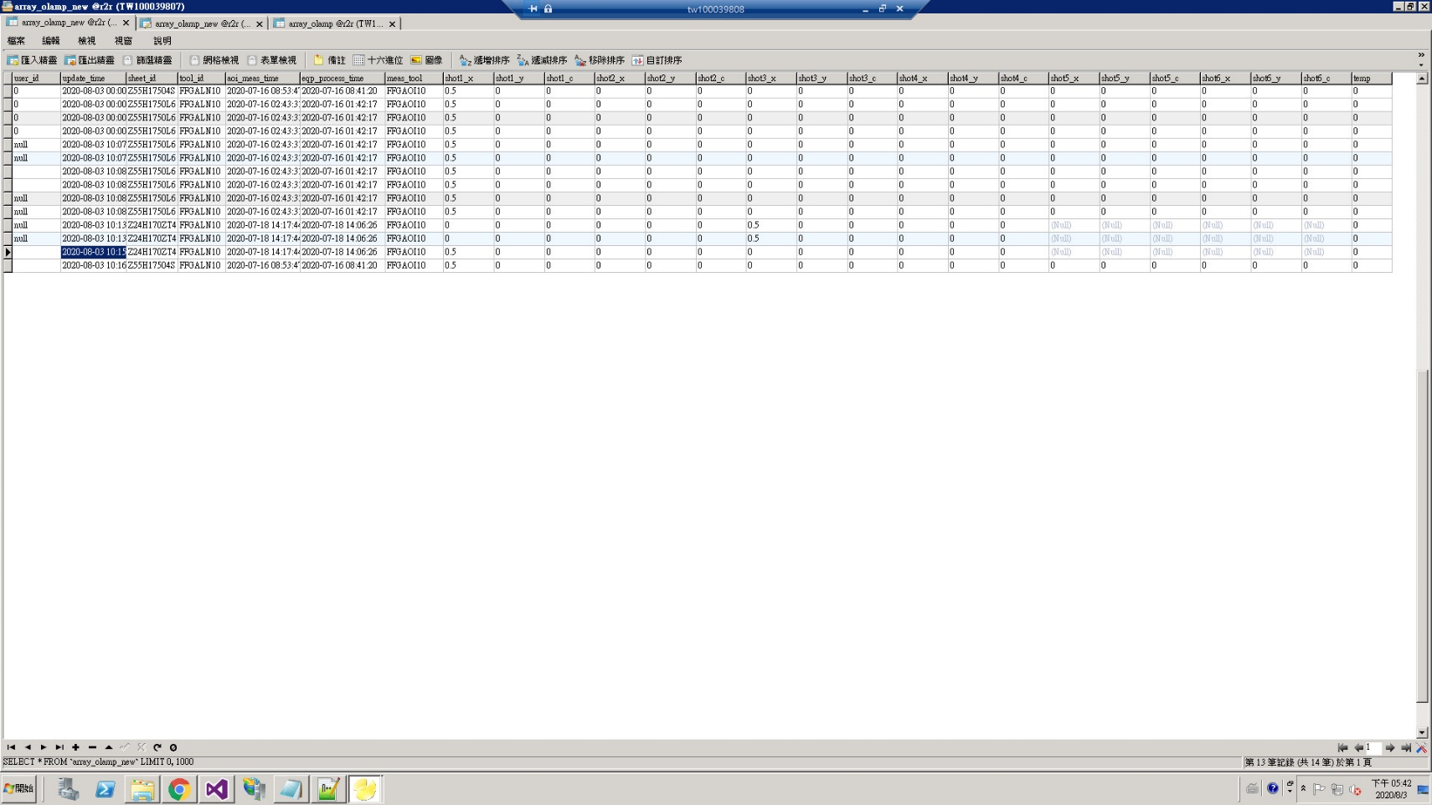
新增紀錄array_olamp_new

Slide 4
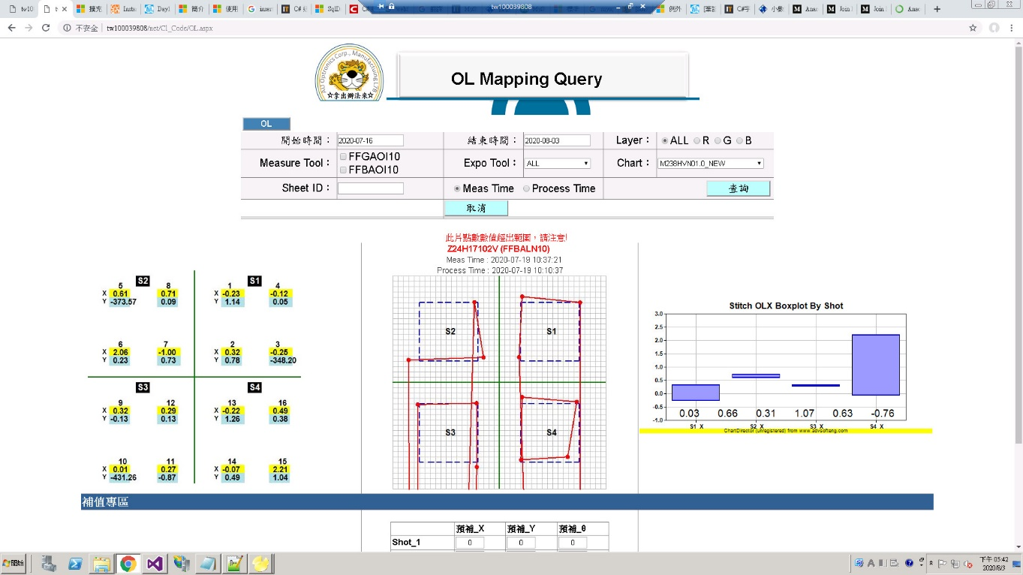
範圍超出提示

Slide 5
待解決問題
1.共有幾隻model 需寫入config 資料表
2.Python 環境建置卡關，改用jypter?

